Slide 1
RETO TÉCNICO TESTER QA 2025
Santiago Vasquez romero

Slide 2
Estrategia para la Resolución del reto técnico QA
LITE THINKING

Slide 3
Objetivo y alcance
Objetivo
Validar las habilidades prácticas de QA ejecutando un ciclo completo de pruebas sobre un E-commerce real, incluyendo pruebas manuales, automatizadas, API, rendimiento y análisis frontend. El objetivo es demostrar dominio técnico en análisis, ejecución, automatización y documentación de un flujo crítico completo.
Alcance
Pruebas Manuales Validación del flujo principal del usuario: registro, login, selección de productos, carrito y compra.
Automatización Cypress Automatización del flujo completo end-to-end: registro, logout, login, carrito y checkout.
Pruebas de API Consumo y verificación de endpoints públicos (productos, login) usando Postman.
Pruebas de Carga Evaluación del rendimiento del sitio con K6 bajo usuarios virtuales.
Lighthouse Análisis del rendimiento, accesibilidad y buenas prácticas del frontend.
Evidencias y Reporte Documentación clara de resultados, capturas, hallazgos y conclusiones.

Slide 4
Introducción
Para el desarrollo del presente reto técnico se seleccionó el e-commerce AutomationExercise.com como entorno principal de prueba. Este sitio ofrece una plataforma completa y estable que simula de manera realista el funcionamiento de una tienda en línea, permitiendo validar todos los componentes fundamentales del flujo de compra.

Slide 5

Parte 1:
Pruebas Manuales

Slide 6
ID cp001 — Registro de Usuario
Objetivo: Validar que un usuario pueda registrarse correctamente en la plataforma.
Precondiciones: Navegador Crome instalado. Acceso a https://automationexercise.com Correo no registrado previamente en la pagina web.
Pasos detallados:
Abrir el navegador y acceder a https://automationexercise.com
Hacer clic en Signup / Login
En “New User Signup”, ingresar nombre y un correo válido.
Hacer clic en Signup
Completar el formulario de registro (datos personales y dirección).
Hacer clic en Create Account
Validar que aparezca el mensaje ACCOUNT CREATED!
Hacer clic en Continue
Resultado esperado: El sistema crea la cuenta y muestra “ACCOUNT CREATED!”. El usuario queda autenticado.
Resultado obtenido: Permite crear la cuenta exitosamente

Slide 7
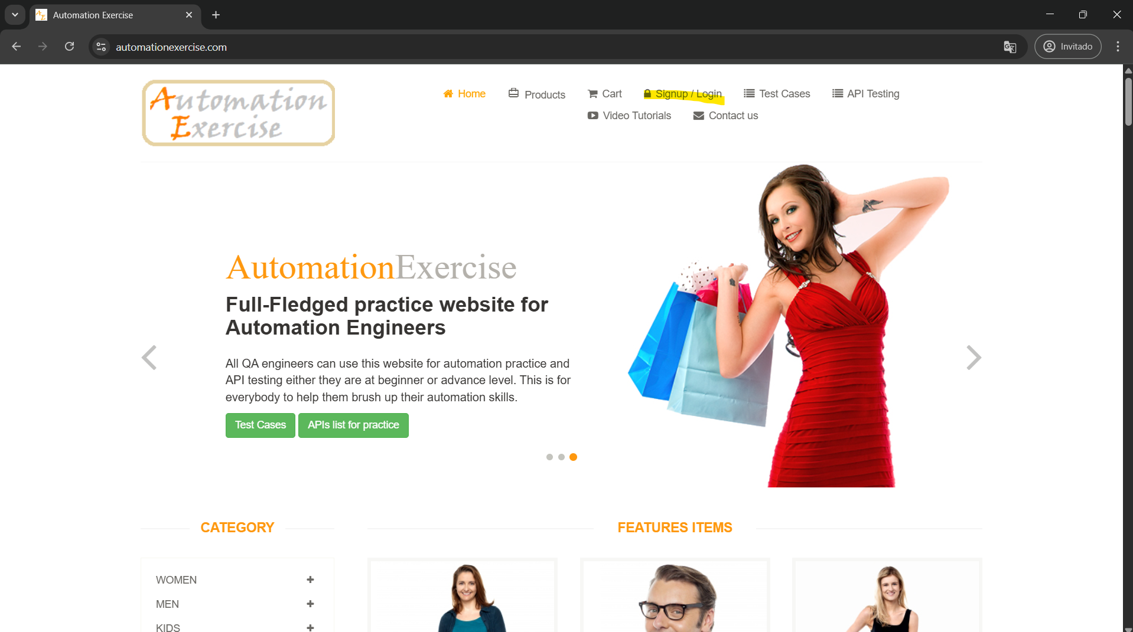
ID cp001 – Evidencia Manual:

Slide 8
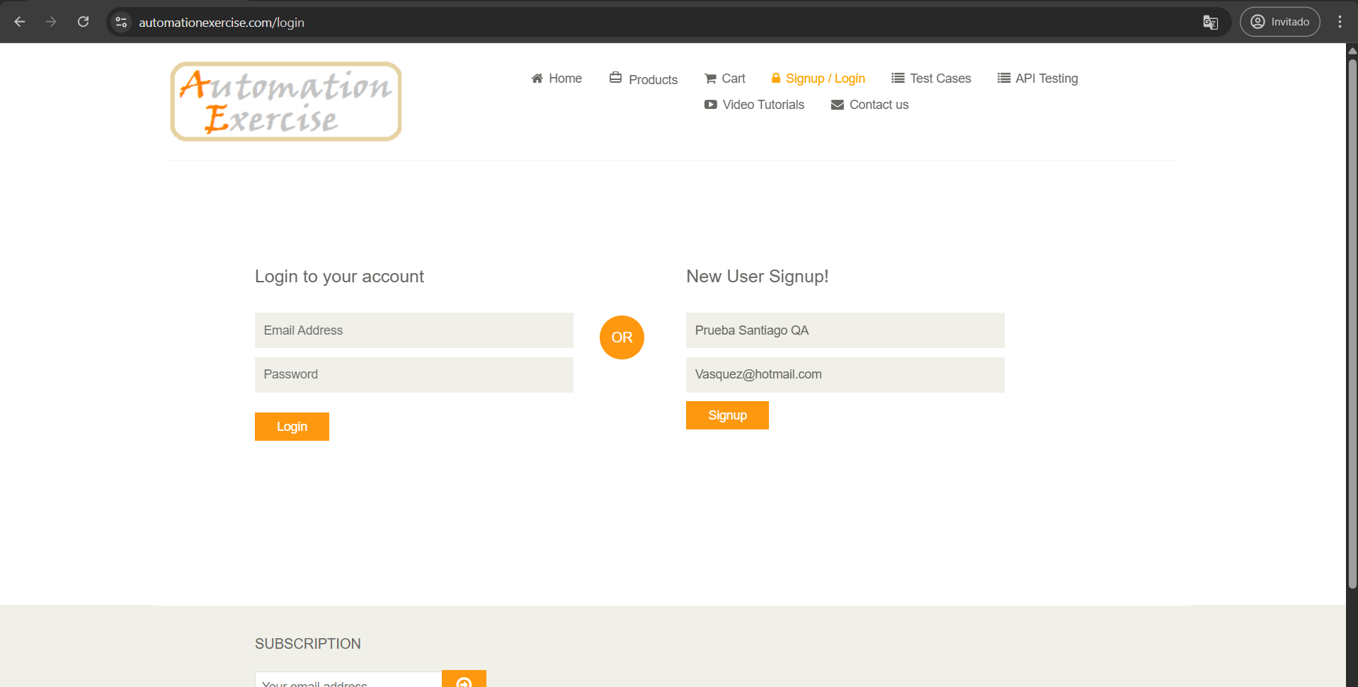
ID cp001 – Evidencia Manual:

Slide 9
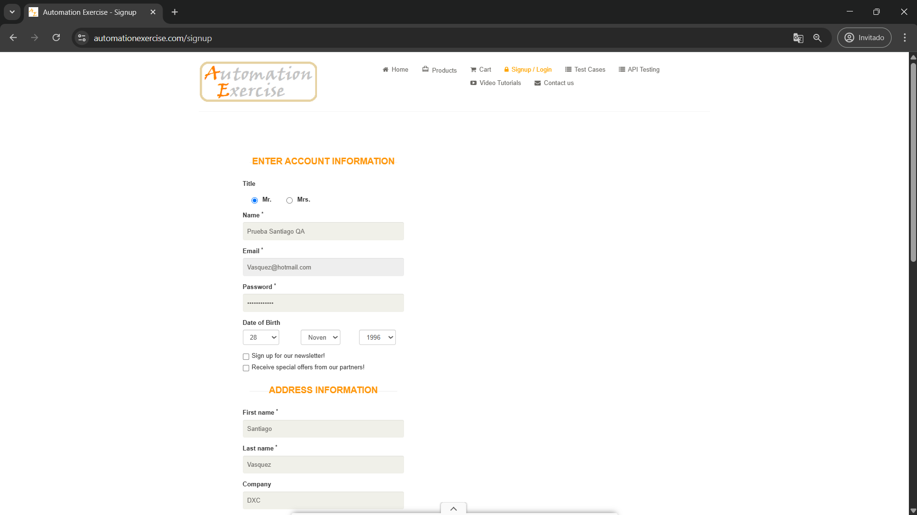
ID cp001 – Evidencia Manual:

Slide 10
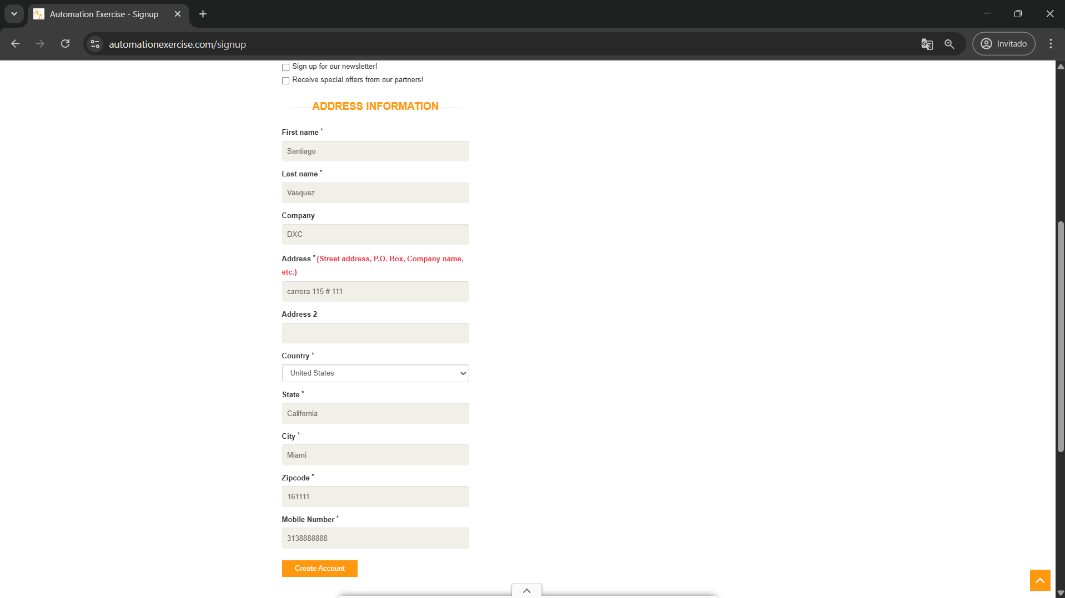
ID cp001 – Evidencia Manual:

Slide 11
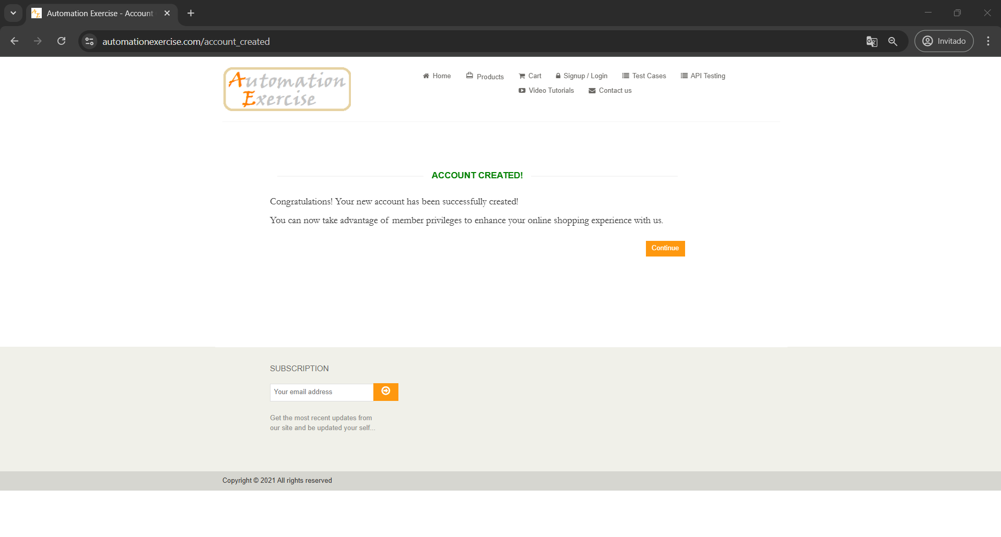
ID cp001 – Evidencia Manual:

Slide 12
ID cp002 — Inicio de Sesión Exitoso
Objetivo: Validar que un usuario pueda registrarse correctamente en la plataforma.
Precondiciones: Usuario registrado previamente en la pagina web.
Pasos detallados:
Ir a https://automationexercise.com
Clic en Signup / Login.
Ingresar correo y contraseña válidos.
Clic en Login.
Resultado esperado: Se muestra el texto Logged in as <nombre> en la barra superior. Resultado obtenido: Permite el ingreso exitosos del usuario registrado.

Slide 13
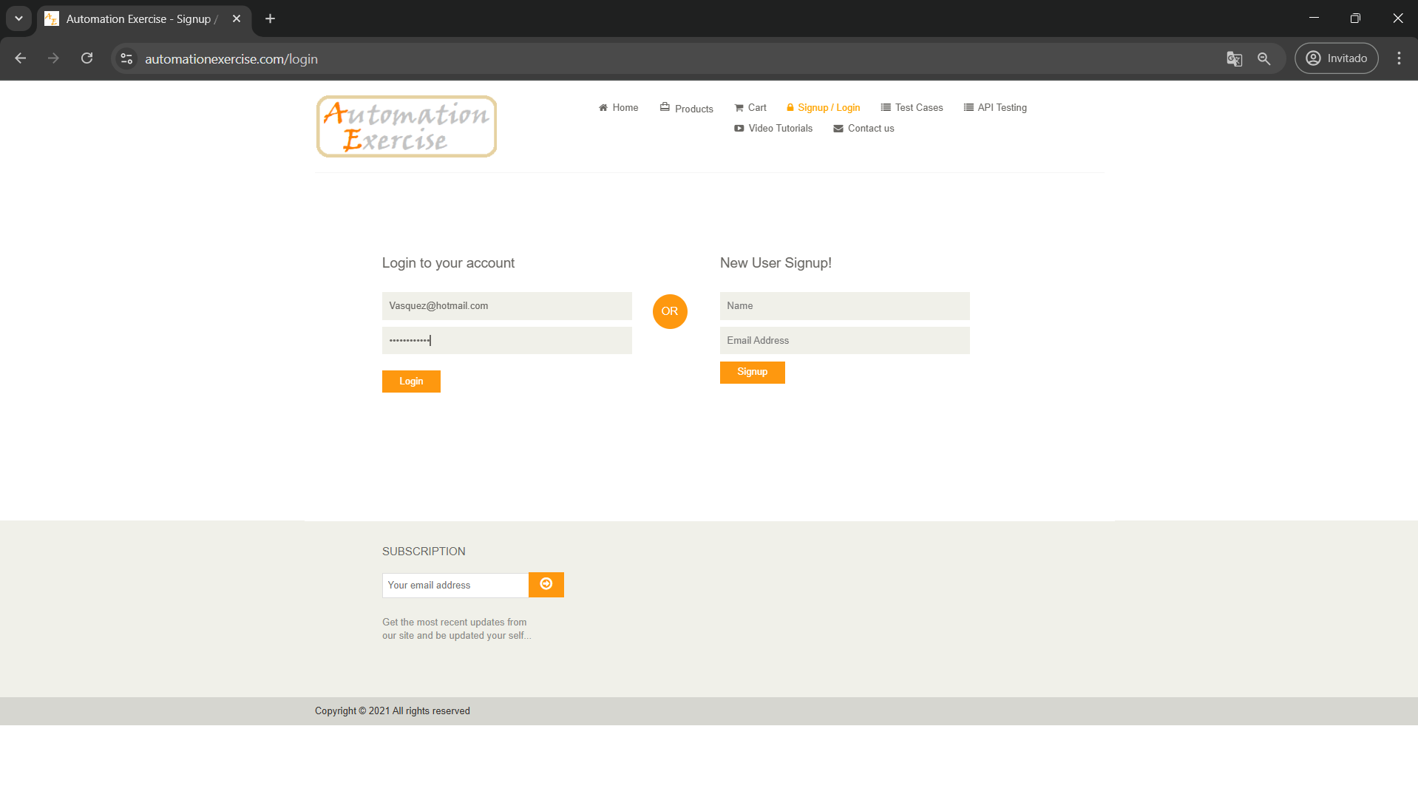
ID cp002 - Evidencia Manual :

Slide 14
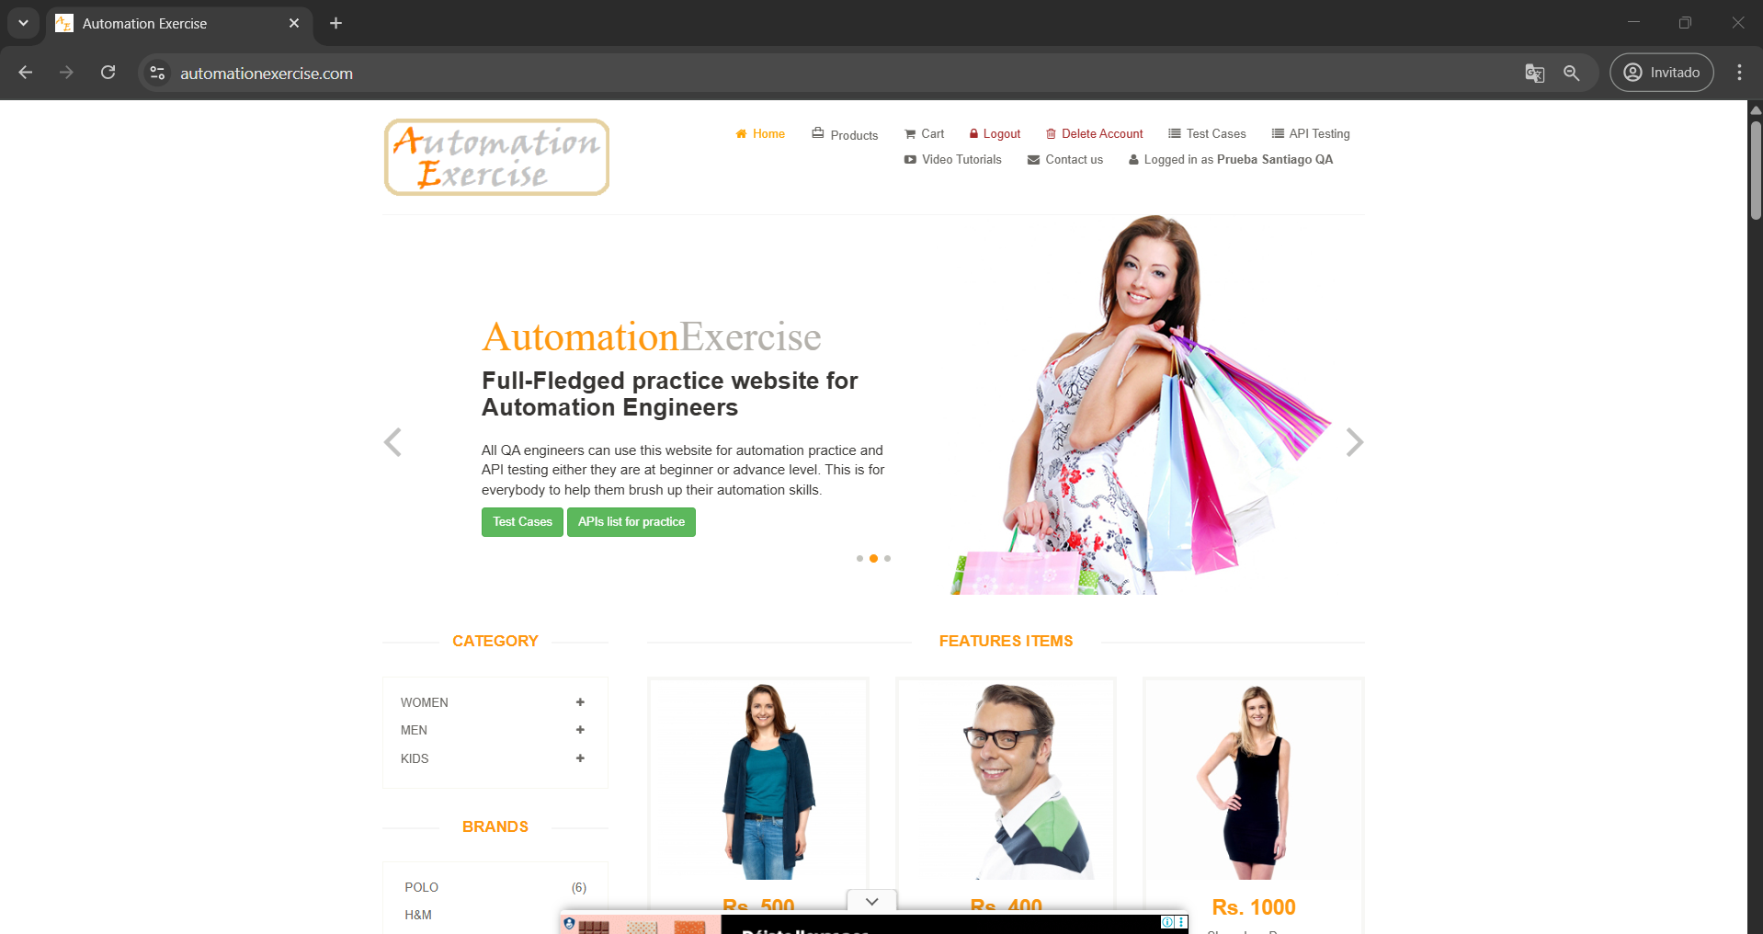
ID cp002 - Evidencia Manual :

Slide 15
ID cp003 — Búsqueda de Productos
Objetivo: Validar que la búsqueda de productos funcione correctamente.
Precondiciones: Página principal cargada.
Pasos detallados:
En la barra superior, escribir “Dress”.
Presionar Enter.
Verificar que se muestren productos relacionados.
Resultado esperado: Se listan productos que coinciden con el término buscado. Resultado obtenido: Se listan correctamente los productos buscados.

Slide 16
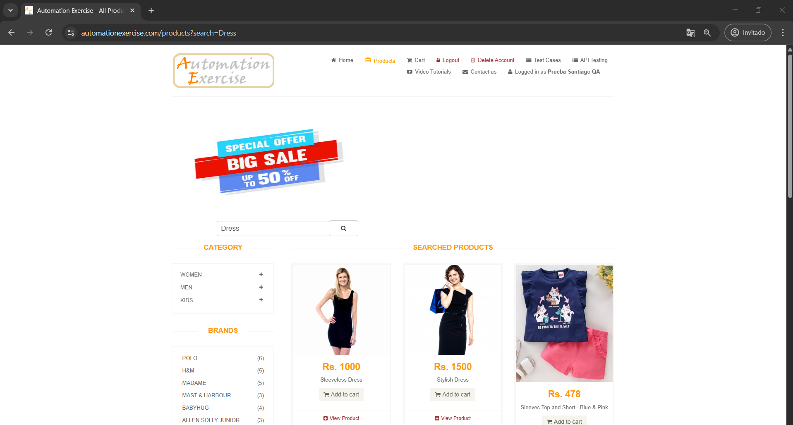
ID cp003 - Evidencia Manual :

Slide 17
ID cp004 — Agregar Producto al Carrito
Objetivo: Validar que un producto pueda agregarse al carrito.
Precondiciones: Usuario autenticado. Página de productos disponible.
Pasos detallados:
Clic en Products.
Seleccionar un producto.
Clic en Add to cart.
Clic en View Cart.
Resultado esperado: El producto aparece en el carrito con su precio y cantidad. Resultado obtenido: Permite agregar correctamente el producto al carrito de compras.

Slide 18
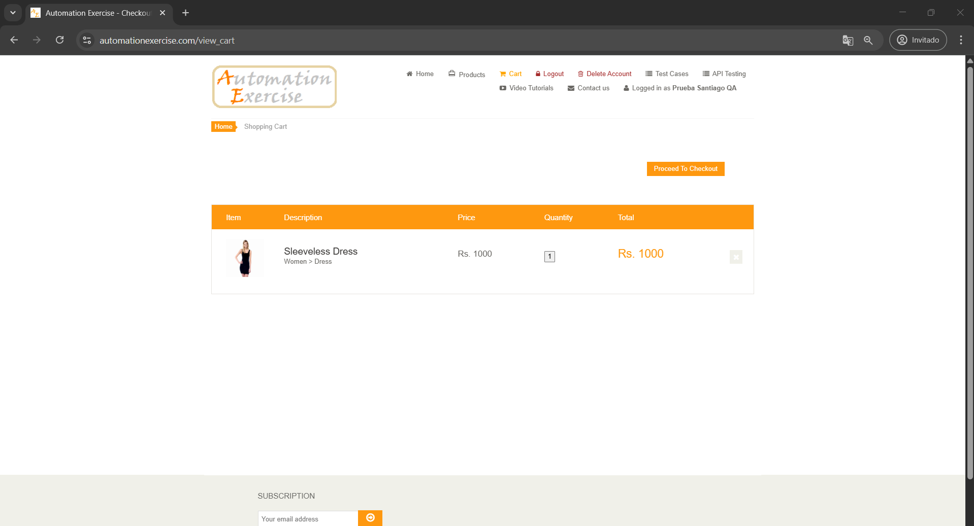
ID cp004 – evidencia Manual :

Slide 19
ID cp005 — Checkout Completo
Objetivo: Validar que un usuario pueda finalizar una compra correctamente.
Precondiciones: Usuario autenticado. Al menos 1 producto en el carrito.
Pasos detallados:
Ir al carrito.
Clic en Proceed to Checkout.
Verificar dirección y resumen.
Clic en Place Order.
Ingresar datos de tarjeta de prueba.
Clic en Pay and Confirm Order.
Resultado esperado: Se muestra el mensaje ORDER PLACED!. Resultado obtenido: Permite realizar la compra.

Slide 20
ID cp005 – Evidencia Manual:

Slide 21
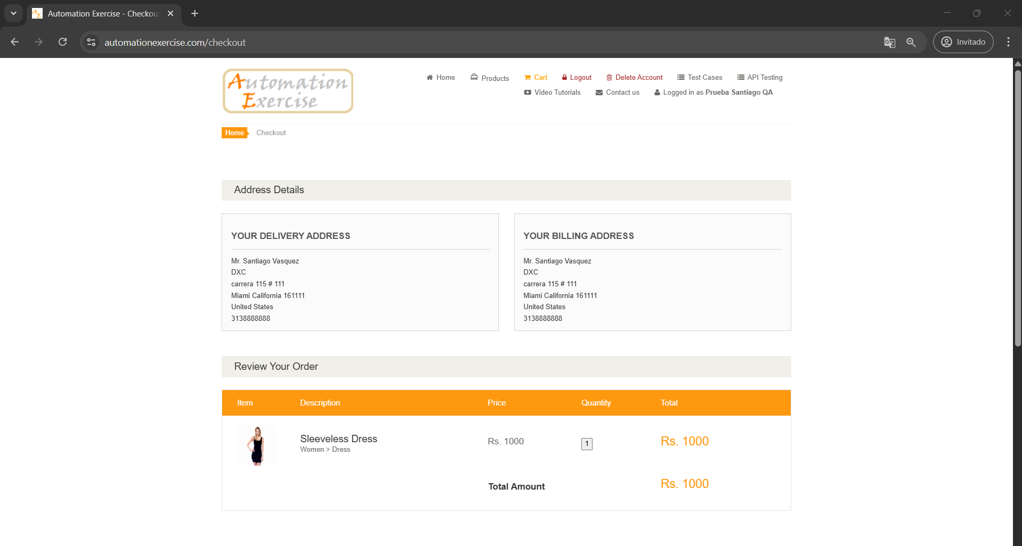
ID cp005 – Evidencia Manual:

Slide 22
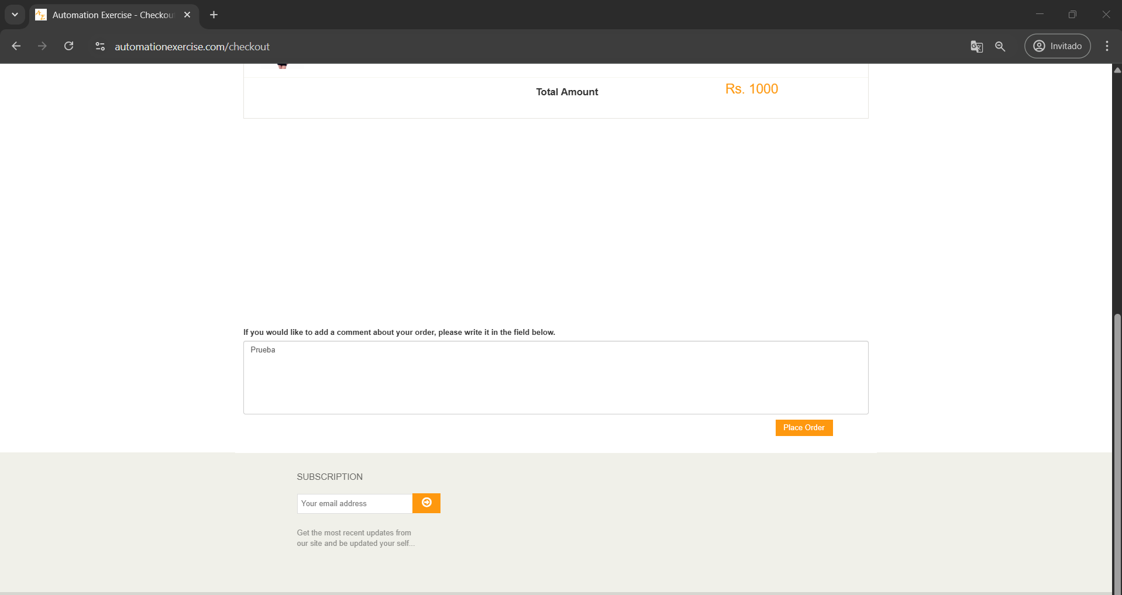
ID cp005 – Evidencia Manual:

Slide 23
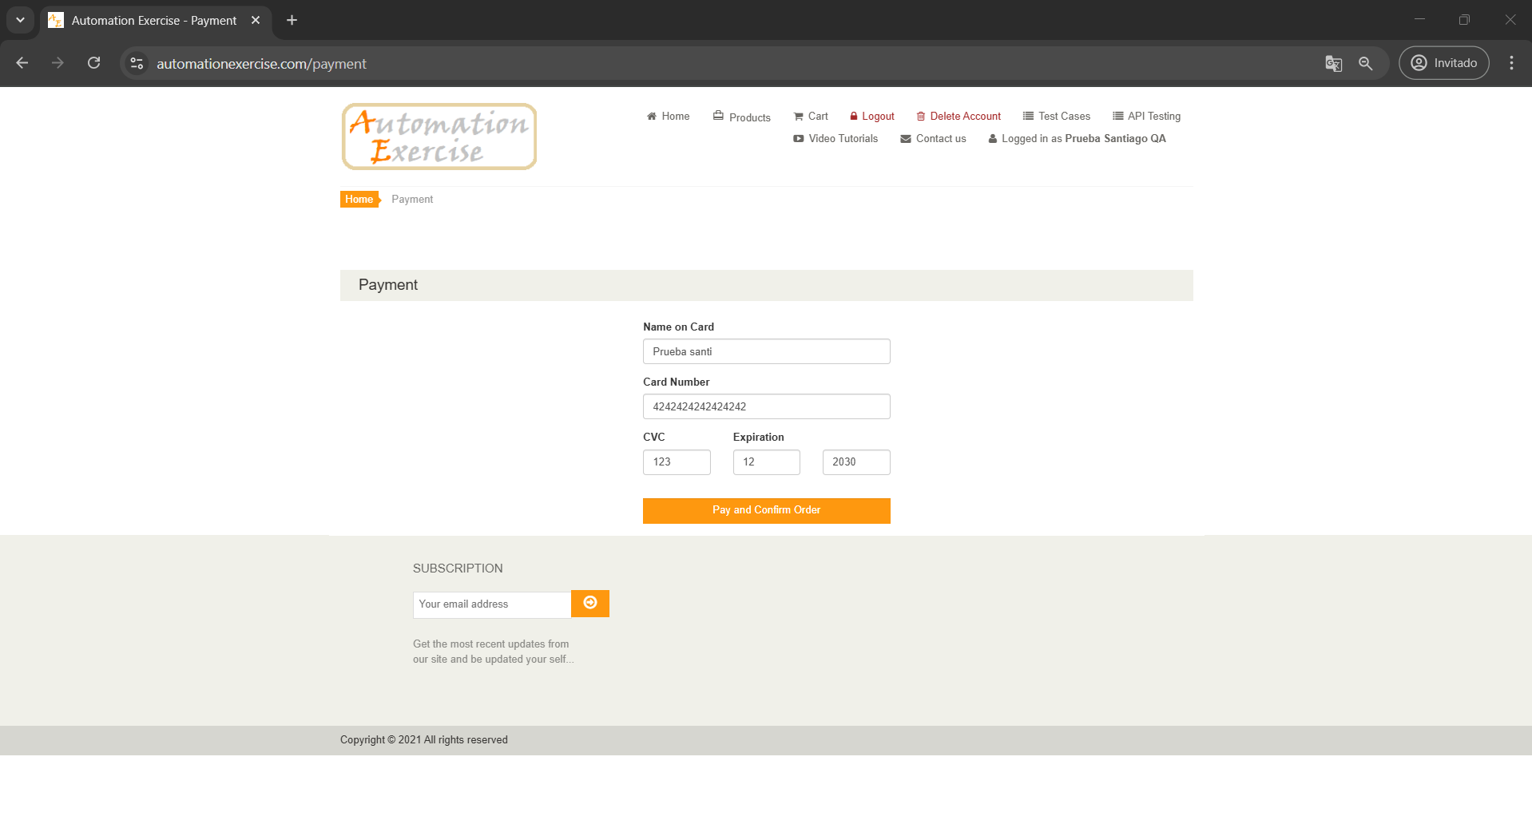
ID cp005 – Evidencia Manual:

Slide 24
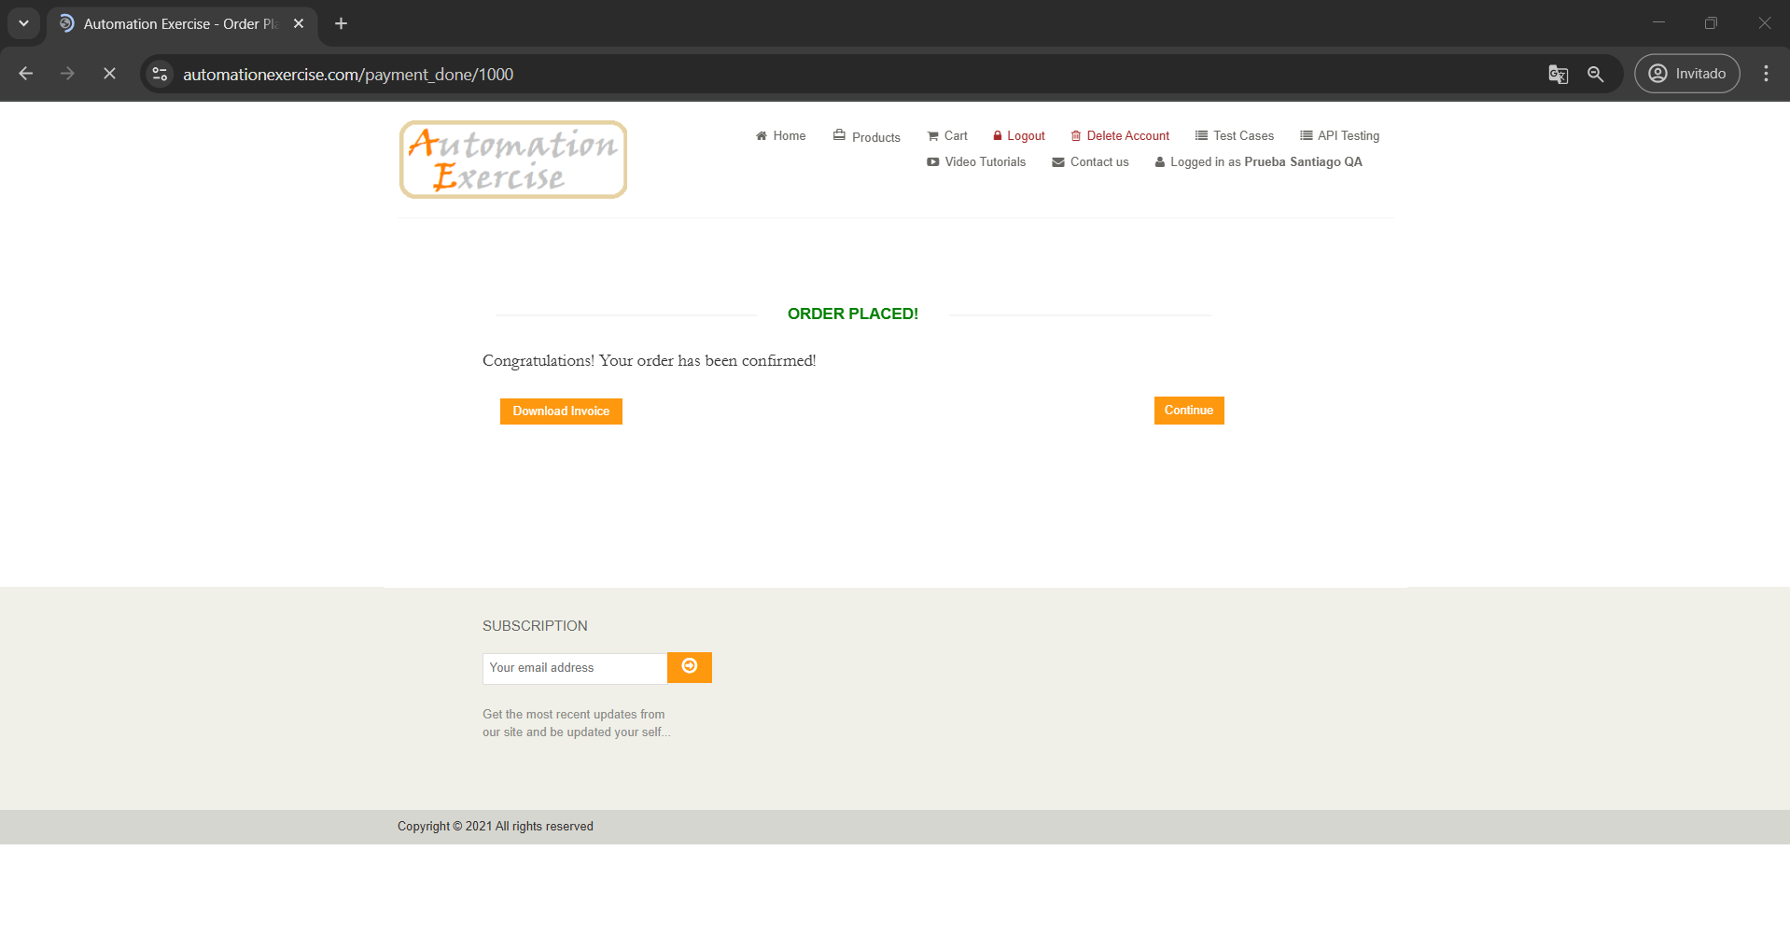
ID cp005 – Evidencia Manual:

Slide 25
ID cp006 — Registro + Login + Compra (Caso regreción)
Objetivo: Validar el flujo de regresión completo de registro, login, agregar al carrito y compra.
Precondiciones: Correo disponible para registro.
Pasos detallados:
Registrar usuario nuevo.
Validar creación de la cuenta.
Cerrar sesión si aplica.
Iniciar sesión con el nuevo usuario.
Ir a productos.
Agregar un producto al carrito.
Hacer checkout.
Finalizar orden.
Resultado esperado: Flujo end-to-end completado sin errores. Resultado obtenido: Permite realizar todo el flujo completo.

Slide 26
Parte 2:
Pruebas Automatizadas en Cypress.

Slide 27
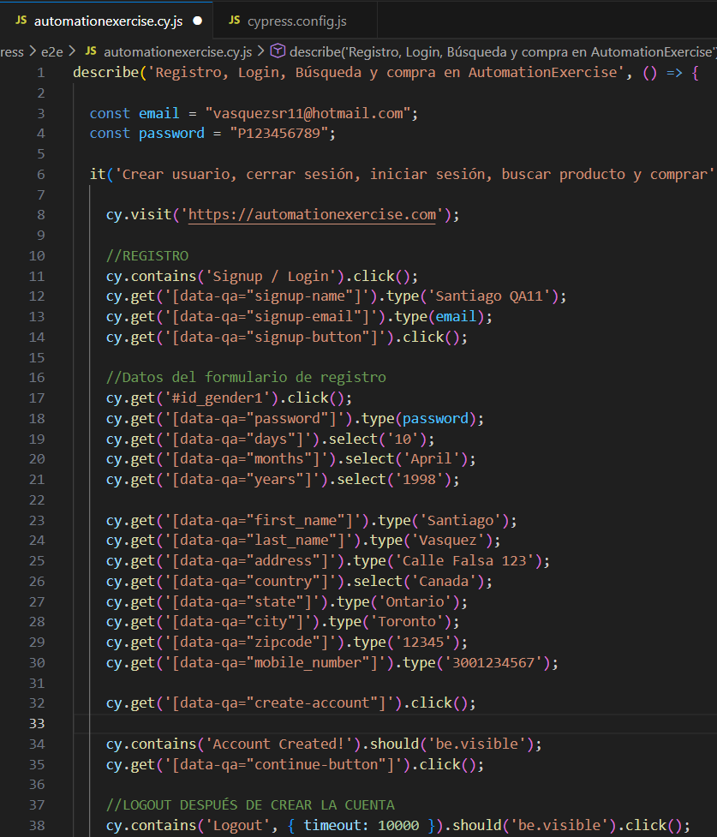
PRESENTACIÓN del código.
El código de Cypress automatiza todo el proceso que un usuario real hace dentro del sitio AutomationExercise.El test inicia entrando a la página, luego crea una cuenta nueva llenando el formulario automáticamente. Después de registrarse, inicia sesión con ese mismo usuario para validar que las credenciales funcionan correctamente.

Slide 28
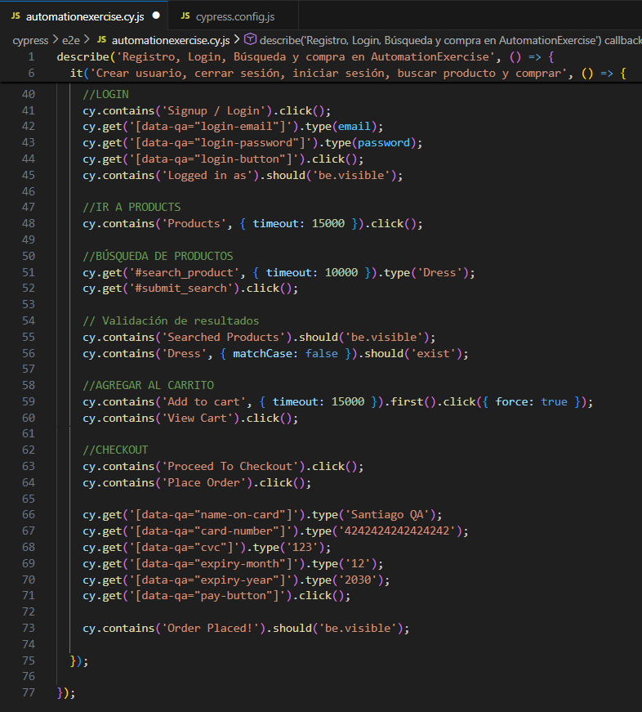
PRESENTACIÓN del código.
Una vez dentro de la plataforma, la automatización entra a la sección de productos, agrega uno al carrito y va al carrito para continuar con el checkout.En el proceso de compra, Cypress completa los datos de pago de prueba y finaliza el pedido.Al terminar, el test verifica que aparezca el mensaje “Order Placed!”, lo cual confirma que el flujo completo funcionó sin errores.

Slide 29
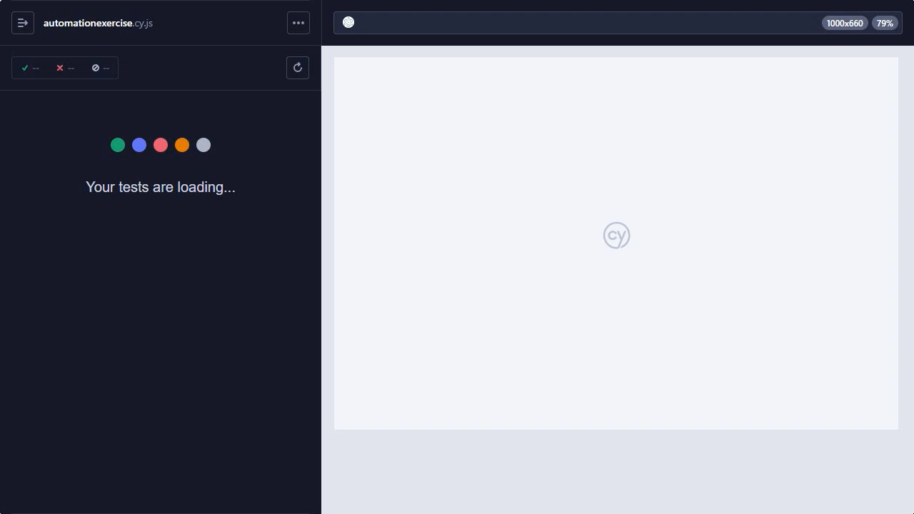
Evidencia Automatización

Slide 30
Parte 3:
Pruebas de Carga, Estrés y Monitoreo

Slide 31
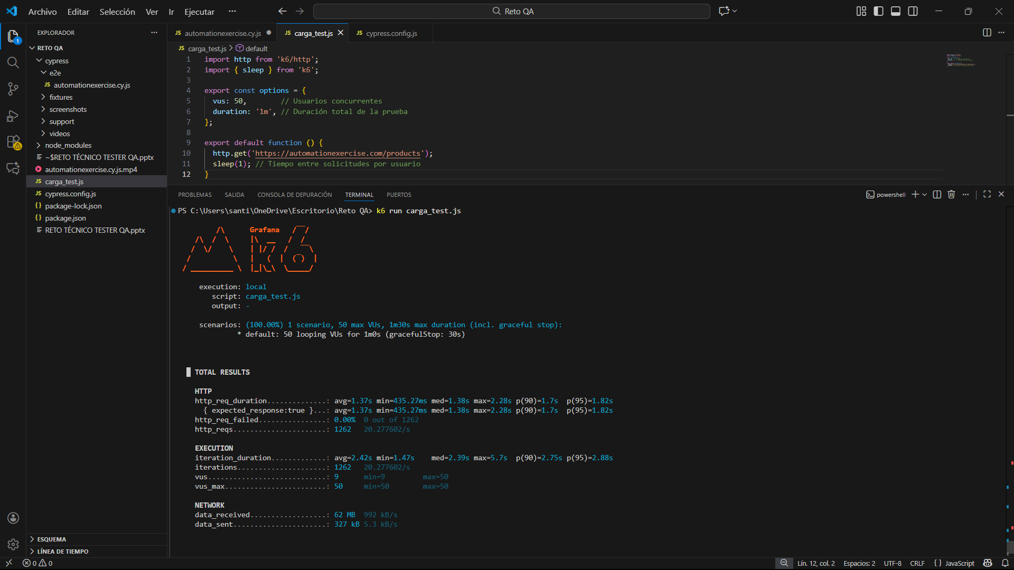
Simulación de 50 usuarios concurrentes durante 1 minuto, usando K6.

Slide 32

Conclusiones
El sitio soportó 50 usuarios concurrentes durante 1 minuto sin errores críticos. Los tiempos de respuesta se mantuvieron en rangos aceptables, aunque se observó un aumento leve bajo alta concurrencia. En general, el rendimiento del endpoint evaluado es estable para cargas moderadas.

Slide 33
Parte 4:
Pruebas de Microservicios, Frontend y Backend

Slide 34
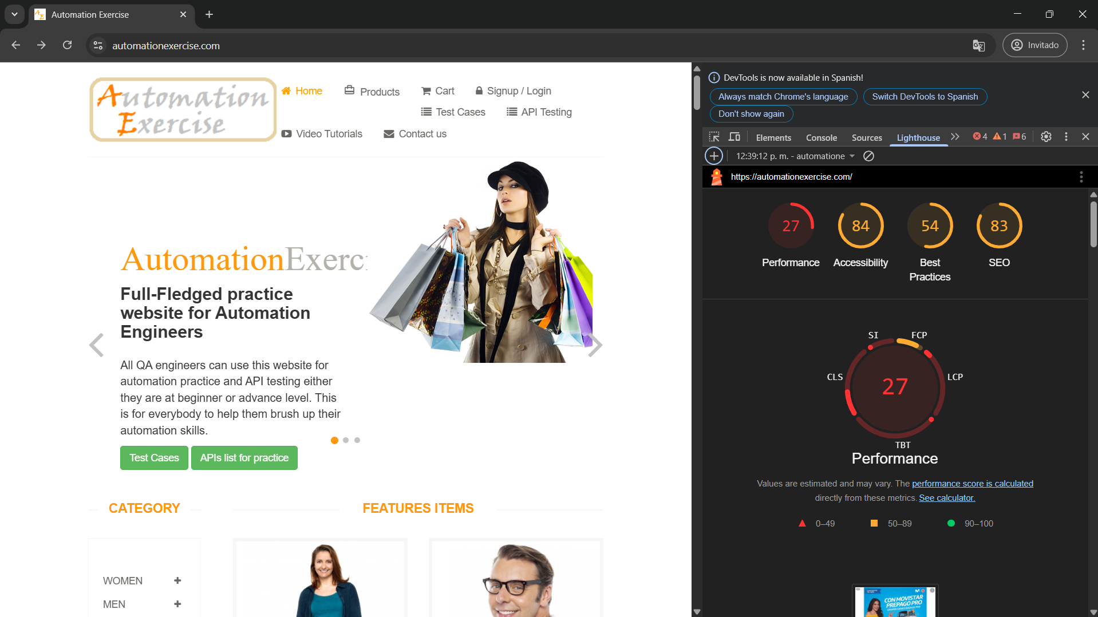
4. Pruebas de Frontend
Prueba de Performance con Lighthouse

Slide 35
Parte 5:
Pruebas de API con Postman

Slide 36
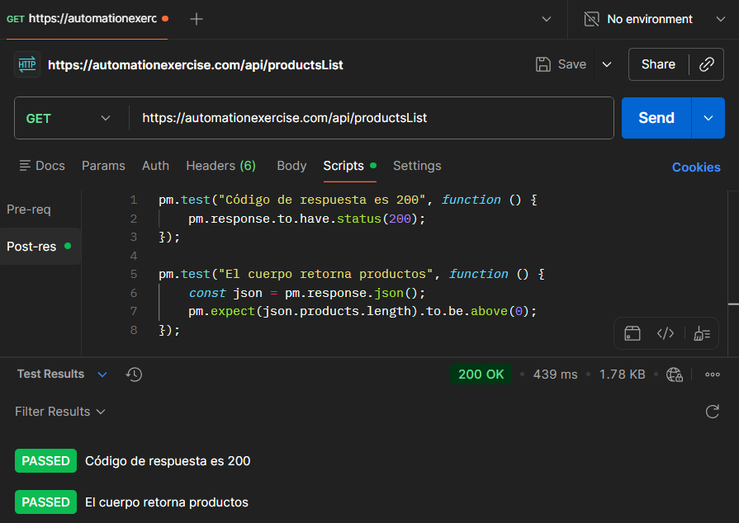
Pruebas de API con Postman
GET – Listado de Productos.

Slide 37
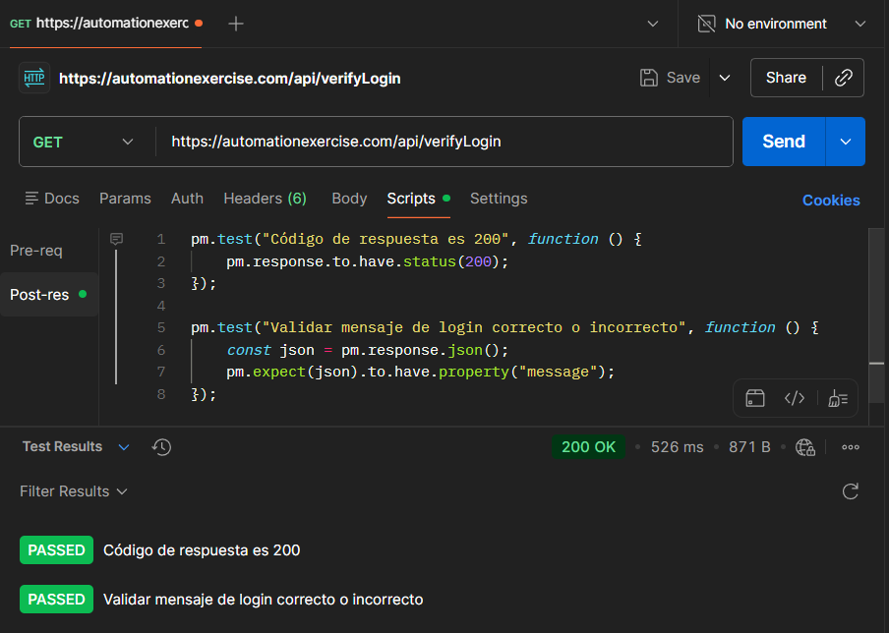
Pruebas de API con Postman
POST – Login de Usuario

Slide 38
Parte 6:
conclusiones

Slide 39
1. Pruebas Funcionales (Manual Testing)
Las pruebas manuales confirmaron que los flujos principales del usuario —registro, login, búsqueda de productos, carrito y compra— funcionan correctamente. El sitio permite completar la mayoría de interacciones sin errores críticos, aunque se detectaron algunos comportamientos intermitentes en la carga de páginas y en la respuesta del buscador.

Slide 40
2. Pruebas Automatizadas (Cypress)
Se implementó un flujo End-to-End robusto que cubre todo el flujo.
La automatización se ejecutó correctamente, generando video y evidencias. Se validó que los elementos del frontend responden adecuadamente y que el sitio soporta navegación automatizada sin rupturas.
El sistema es automatizable, consistente y estable frente a scripts E2E realistas.

Slide 41
3. Pruebas de API / Microservicios
Se evaluaron los endpoints públicos con Postman. Algunos endpoints trabajan correctamente, pero presentan intermitencias, especialmente el de búsqueda, que en ocasiones no devuelve estructura consistente.
La API funciona, pero no es totalmente estable. Se recomienda mejoras en validación, estandarización de respuestas y manejo de errores.

Slide 42
4. Pruebas de Rendimiento (K6)
Las pruebas de carga y estrés demostraron que el sitio soporta 50 usuarios concurrentes durante 1 minuto, con tiempos de respuesta dentro de rangos aceptables. Durante picos más altos, se observa aumento de latencia, pero sin caída total del servicio.
El backend es capaz de manejar carga moderada, aunque requiere optimización para escenarios de alta concurrencia.

Slide 43
5. Pruebas de Frontend (Lighthouse)
El análisis de Lighthouse evidenció:
* Buenas prácticas generales * Accesibilidad aceptable - Problemas de performance por imágenes pesadas - Tiempo de carga inicial elevado
El frontend es funcional, pero con oportunidades importantes de optimización de recursos, imágenes y scripts.

Slide 44
Gracias
Santiago Vasquez Romero. Ingeniero De Sistemas. vasquezsr@hotmail.com

